Slide 1
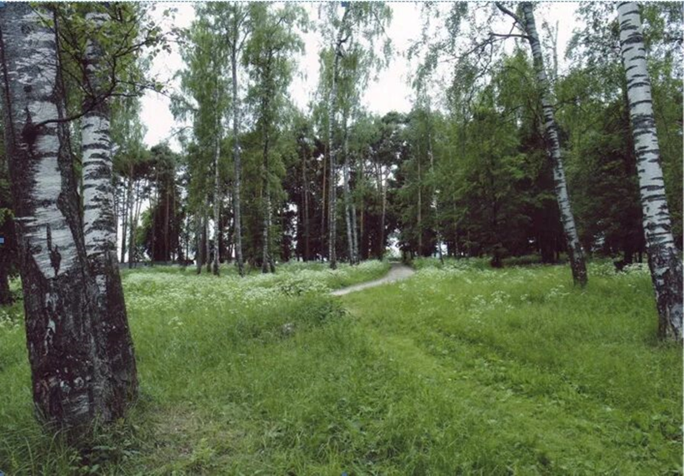
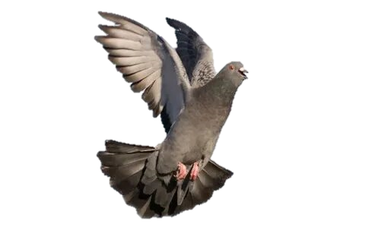
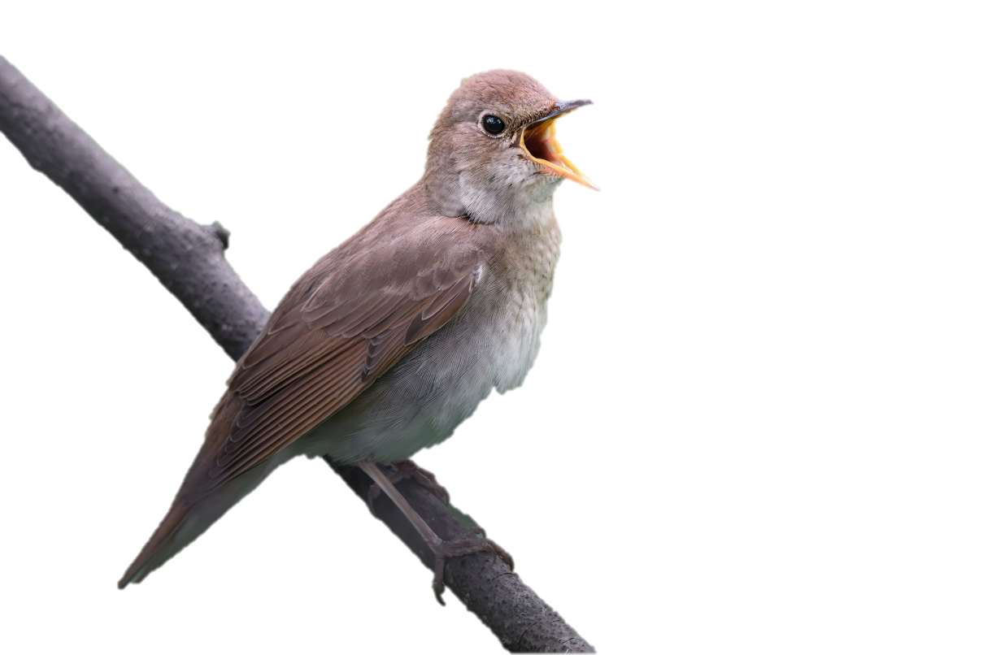
Птицы парка «Голышевка»
МБДОУ «Детский сад им.Н.К.Крупской» с.Барское Татарово Вязниковского района
ИГРА - ВИКТОРИНА

Slide 2
Цель: закрепить у детей старшего дошкольного возраста знание птиц родного края.
Задачи:
Воспитательные: воспитывать интерес к природе родного края, бережное отношение к ее обитателям- птицам, воспитывать дружеские взаимоотношения, умение действовать поочереди.
Образовательные: формировать умение выполнять задания в интерактивной форме, дополняя речевыми высказываниями, закреплять полные названия птиц.
Развивающие: -развивать умение детей находить верные ответы на описательные рассказы;
развивать внимание, мышление, память.
Предварительная работа: беседы об истории парка «Голышевка», птицах родного края., рассматривание презентаций и картинок о птицах.

Slide 3
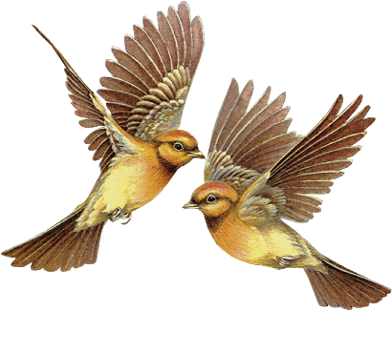
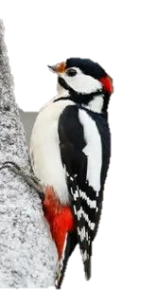
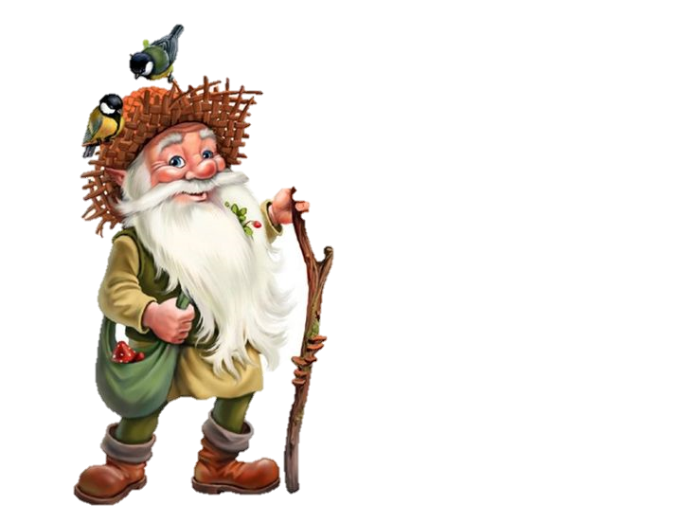
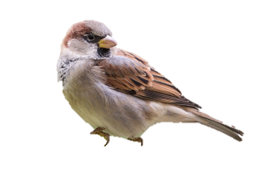

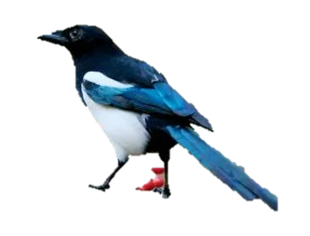

Slide 4
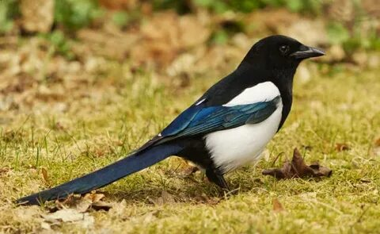
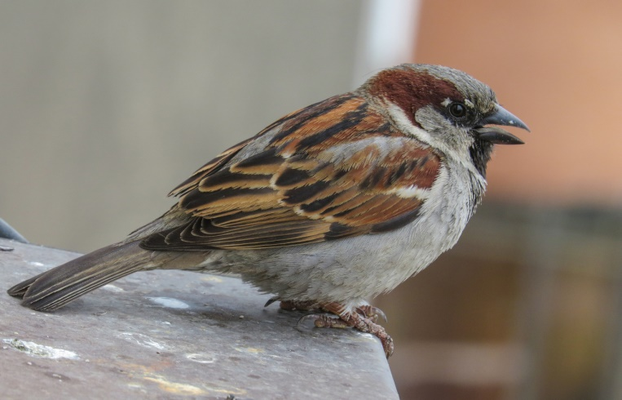
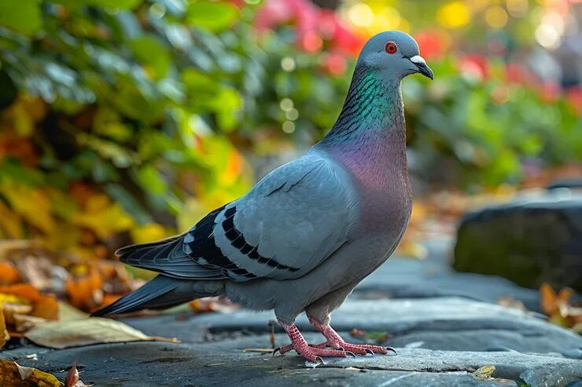
Голубь
Посмотрите на балкон:
Он с утра воркует тут.
Эта птица — почтальон,
Пролетит любой маршрут

Slide 5
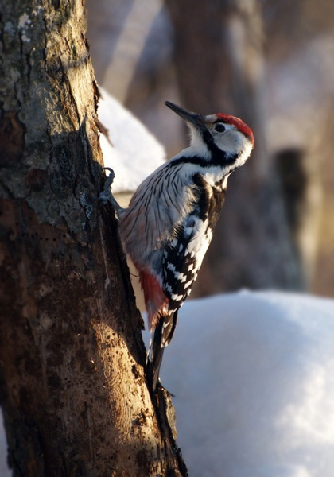
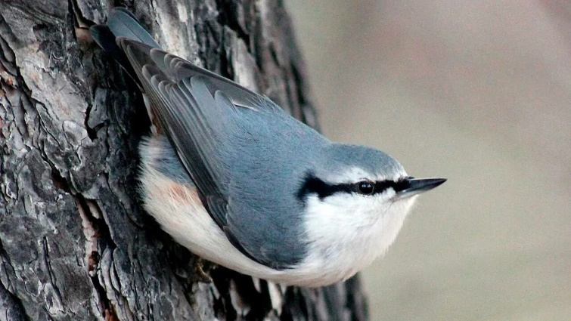
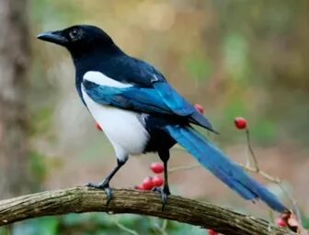
Белоспинный дятел
Над жуком и короедом Держит он всегда победу. По деревьям тук да тук: Кто для леса верный друг?

Slide 6
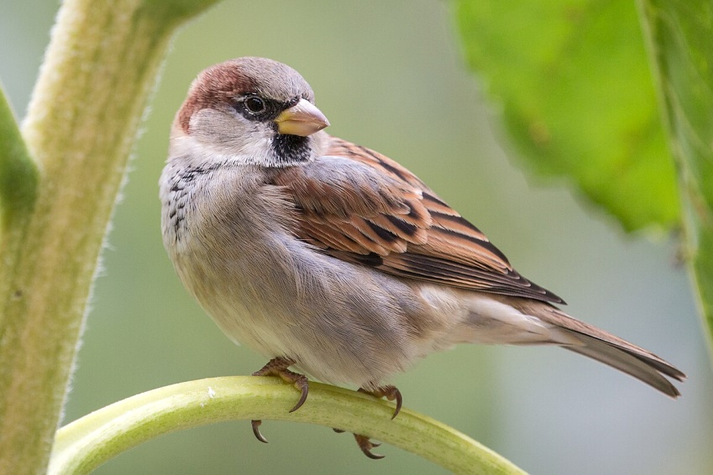
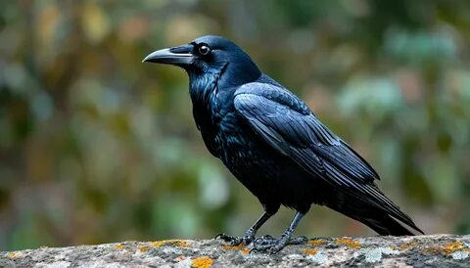
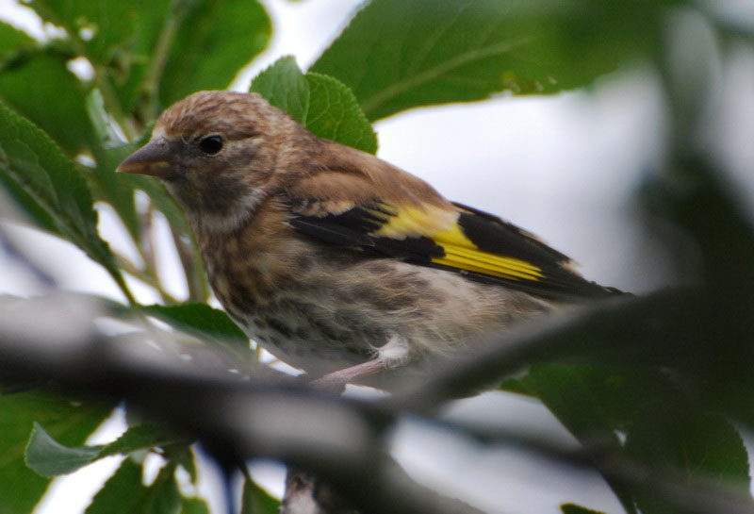
Щегол
Пестрая птичка, Сама невеличка, А голос хорош! Песню на ветке завел Звонкоголосый ...

Slide 7
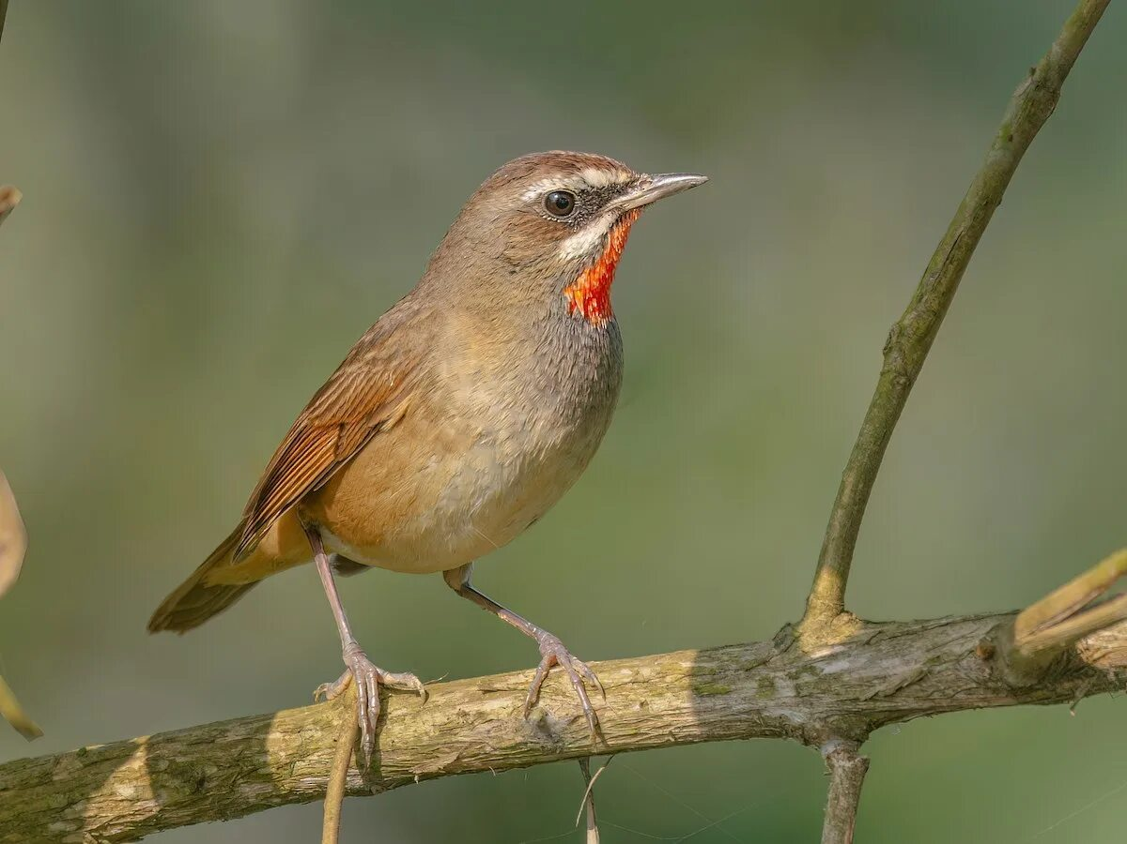
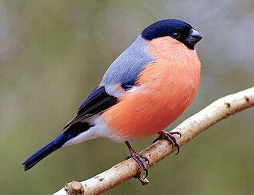
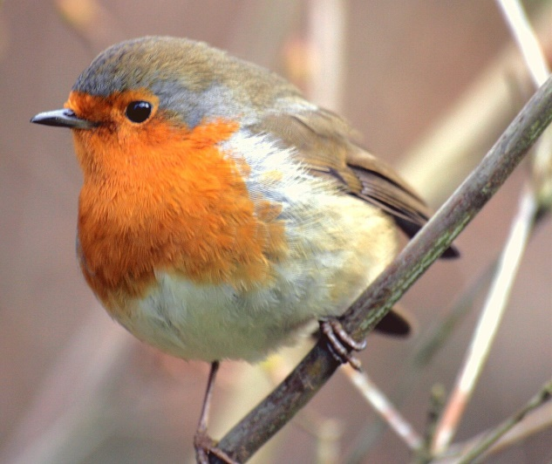
Снегирь
Красногрудый, чернокрылый, Любит зёрнышки клевать, С первым снегом на рябине Он появится опять.

Slide 8
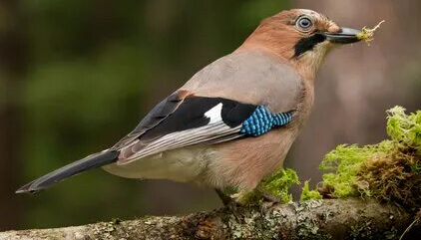
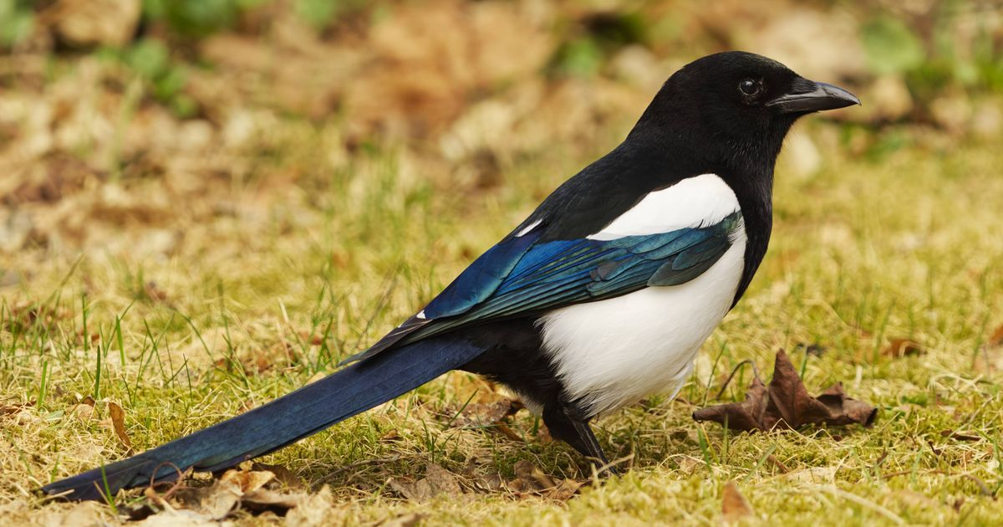
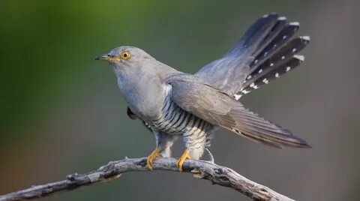
Сойка
Вот пересмешники лесные,
На крыльях пятна голубые,
Они угроза чужакам,
От них повсюду шум и гам.
Зимою желуди едят
И всех букашек истребят.

Slide 9
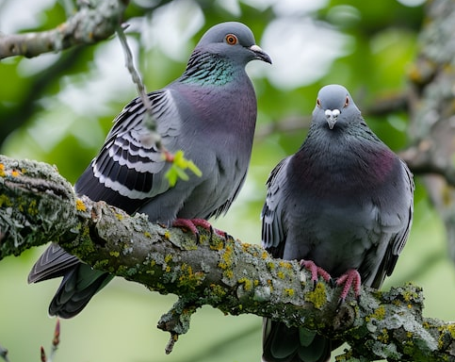
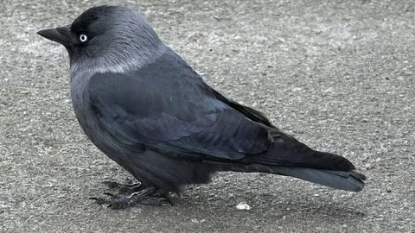
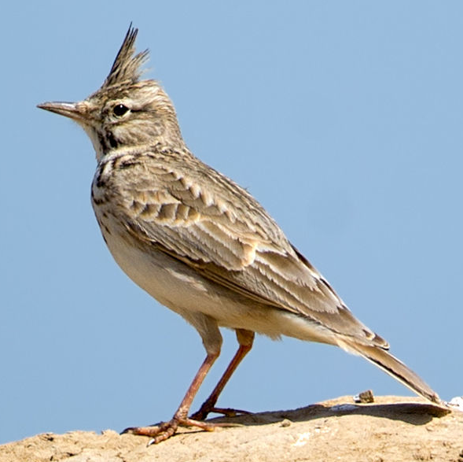
Галка
В поле – помощницы, вроде, Бандитки – в саду, в огороде: Вишни и сливы, дыни, горох… От крика их в поле трактор оглох. И если устроена свалка, Там тоже окажется …

Slide 10
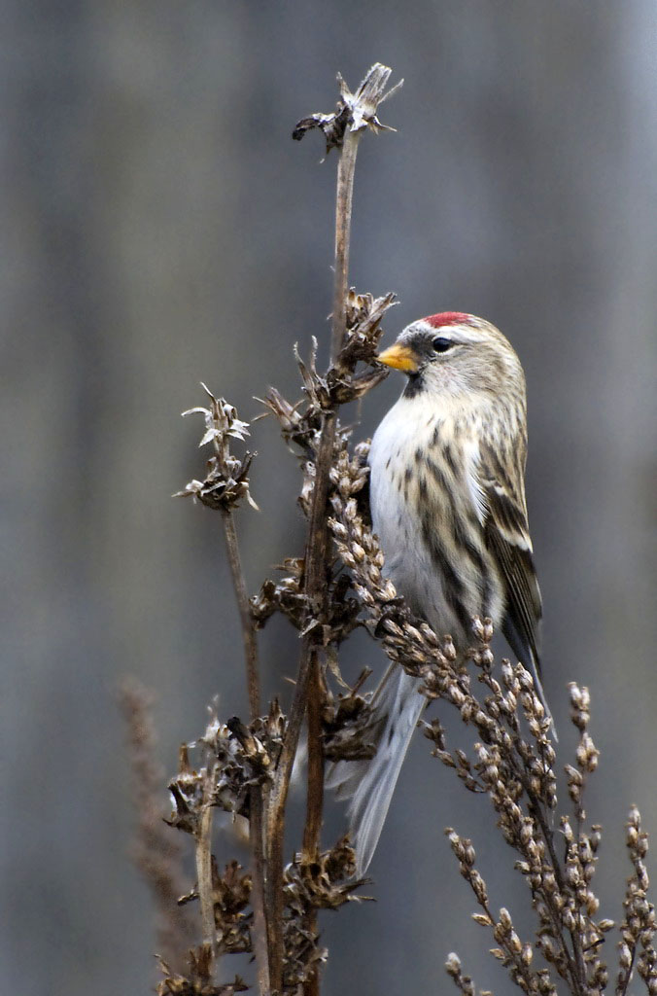
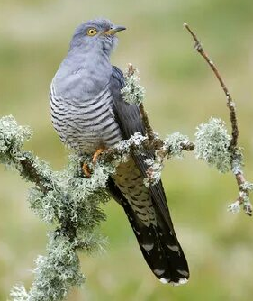
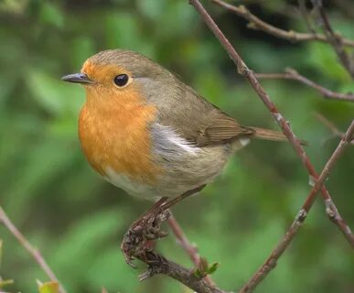
Чечётка
Птичка, словно на балу, «Шлёп-шлёп» лапкой по полу, И кричит «че-че-че» чётко. Это — шумная ...

Slide 11

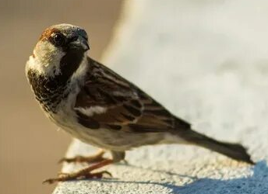
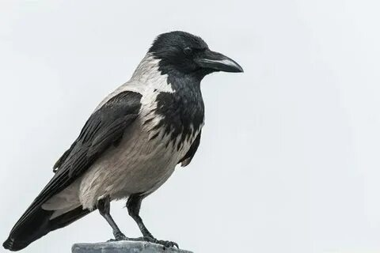
Сорока
Что блестит, не пропущу,
Всё в гнездо себе тащу.
Чернохвоста, белобока...
Догадались? Я …

Slide 12
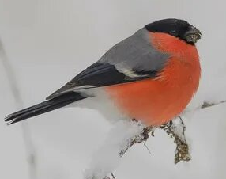
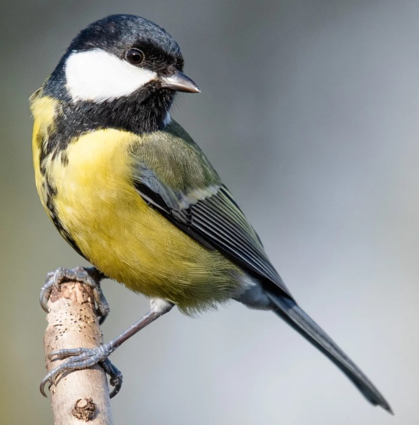
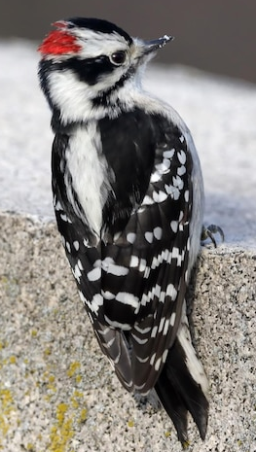
Синица
Маленькая птичка - просто невеличка. Синенькое горлышко, а сама, как солнышко.

Slide 13
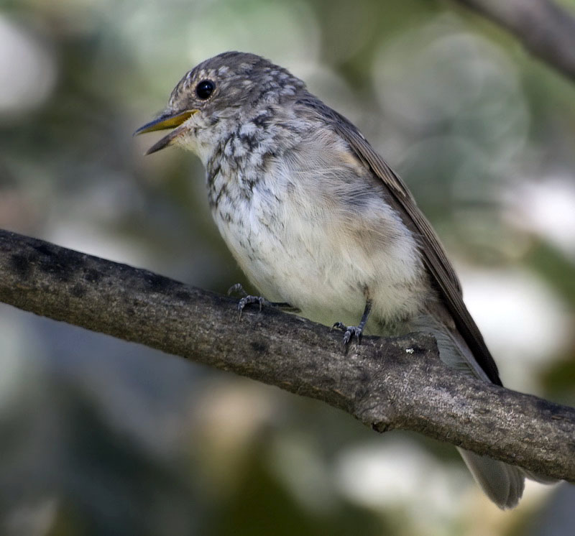
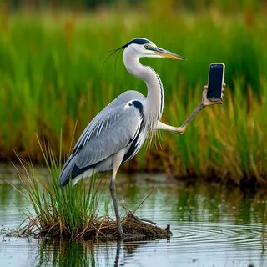
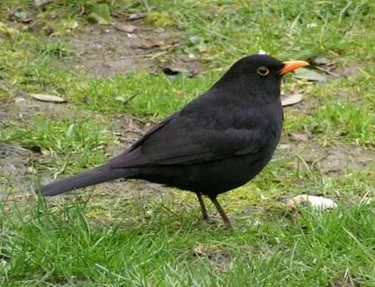
Серая мухоловка
Муху видит за версту, Мошек ловит налету. Ай да птичка! Ай да ловка! Звать ту птицу ...

Slide 14
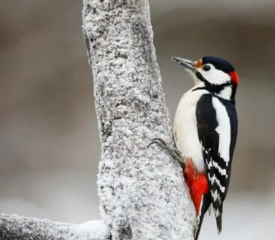
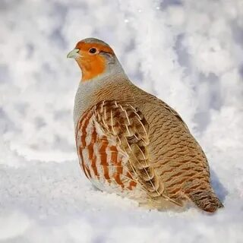
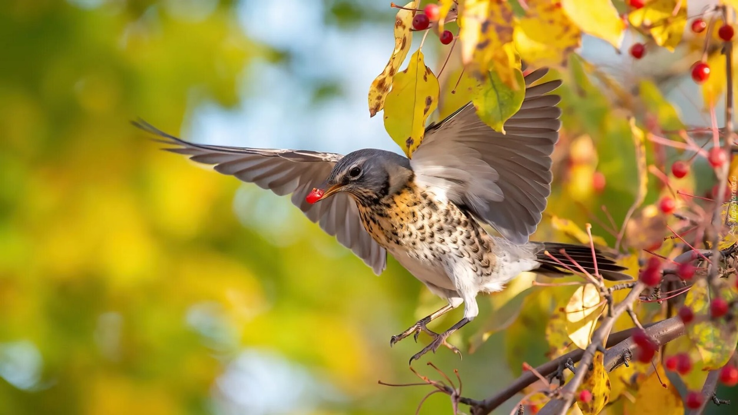
Дрозд-рябинник
Яркий клюв И пестрый хвост – Как красив поющий ….

Slide 15
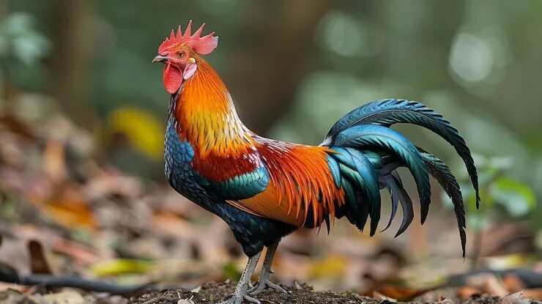
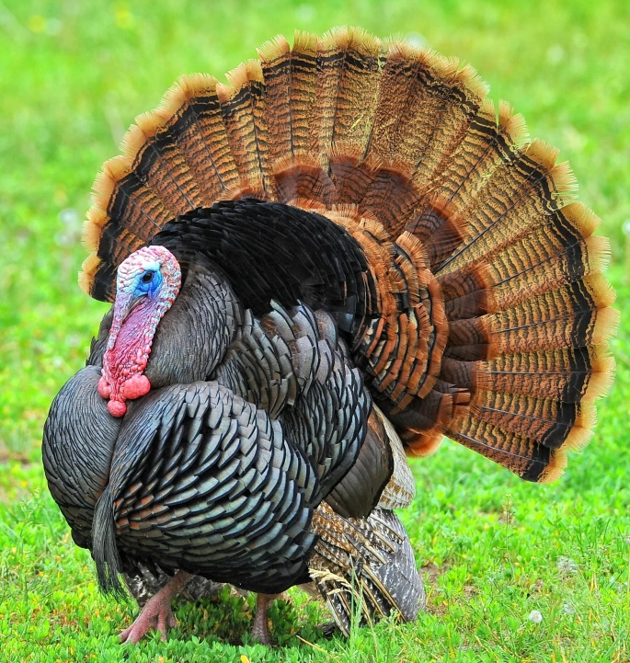
Жаворонок
Раньше всех из птиц встаёт, Солнцу песенку поёт, Всё живое поднимает, Как ту птичку называют?

Slide 16
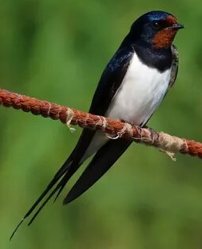
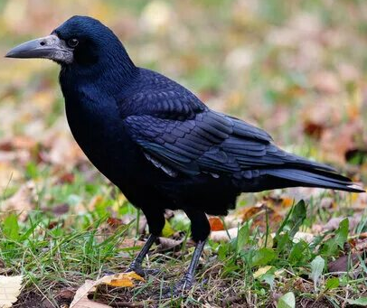
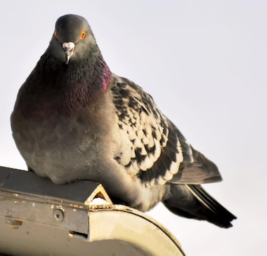
Грач
Вместе с этой чёрной птицей К нам весна в окно стучится. Зимнюю одежду прячь! Кто по пашне скачет?

Slide 17
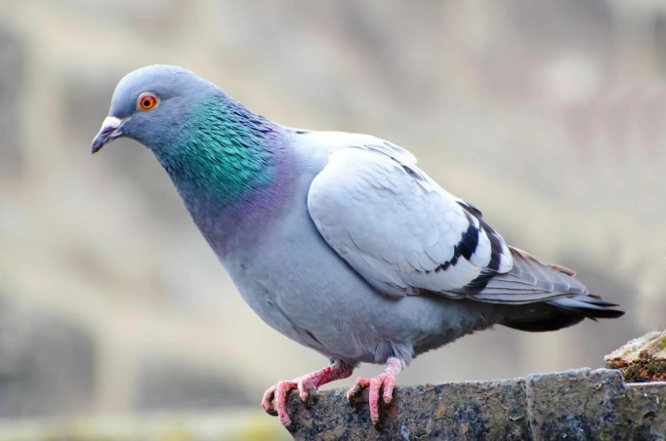
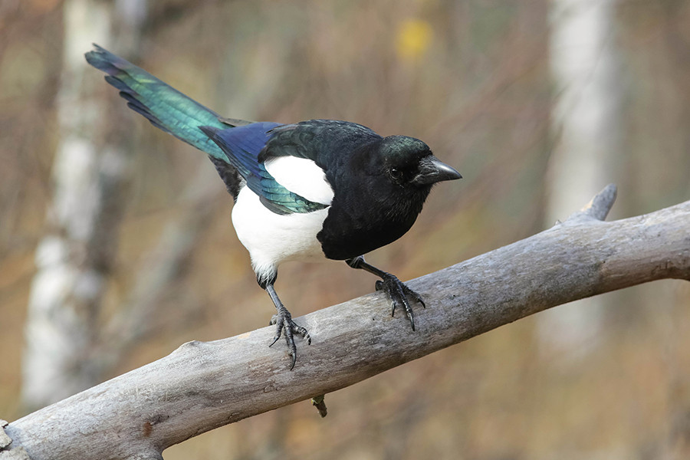
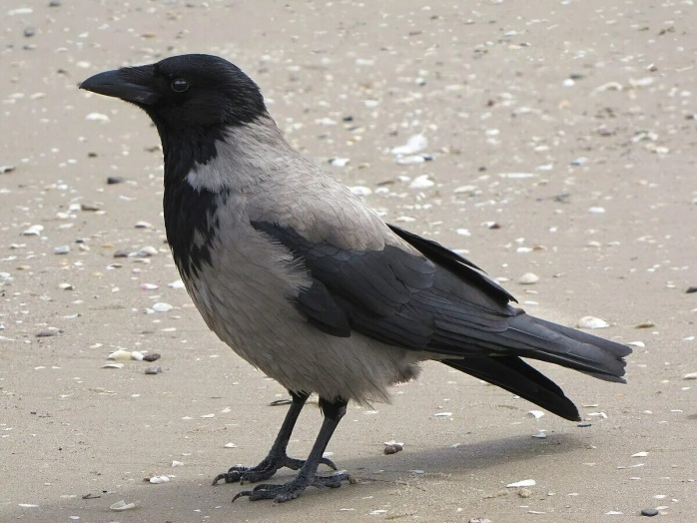
Ворона
Окраской — сероватая, Повадкой — вороватая, Крикунья хрипловатая —
Известная персона. Кто она?

Slide 18
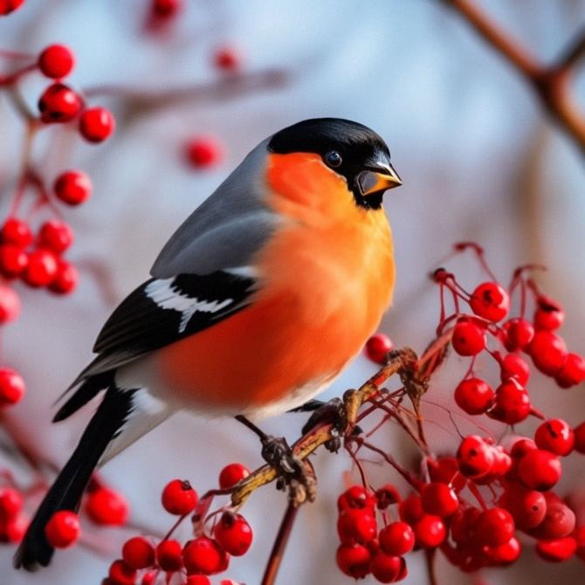
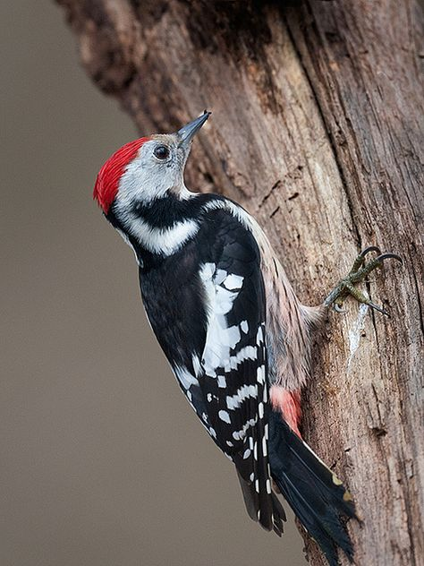

Тетерев
Чёрно-белая окраска,
Над глазами брови красны,
Петухами заливаются,
«Булькают», играются!

Slide 19



Соловей
Кто без ног и без свирели Лучше всех выводит трели, Голосистее, нежней? Кто же это? ….

